Slide 1
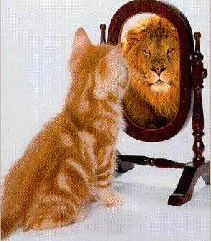

Lecture 2 Spontaneous Symmetry Breaking
: Construct a model of EW interactions
in 1971

Slide 2
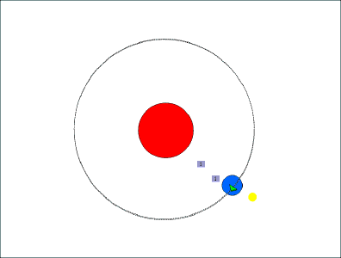
对称性自发破缺：
一个系统的运动方程（拉斯量）具有某种对称性，但是这个系统所呈现的物理状态不具有这种对称性。
比如：
地球绕太阳运转是由牛顿引力控制的，牛顿引力定律具有转动不变性（也就是在空间转动时牛顿引力定律不发生变化），所以地球绕太阳转动的内在支配定律（或者转动的方程）具有空间转动不变性。但是作为转动定律（牛顿引力定律）或者转动方程的解---地球的转动轨道，它不具有转动不变性（在空间转动下地球的转动轨道看起来就变了形了），这样我们就说空间转动不变性自发破缺了。

Slide 3
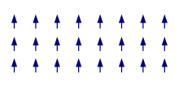
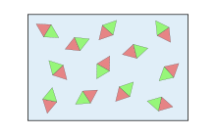
Spontaneous Symmetry Breaking
Example 1:
1930年代朗道就发现铁磁体的相变与对称性自发破缺有关，描述其内部磁场的运动方程具有空间转动不变性，当在居里温度（对于铁来讲是770°C）以上时，铁磁体内部原子的磁场自旋杂乱无章（具有空间转动不变性），但在居里温度以下时，铁磁体内部原子的磁场自旋集体指向某一方向（空间转动不变性丧失）
铁磁体内部原子的磁自旋（magnetic spins）在居里温度以下（左图）和以上（右图）的表现

Slide 4
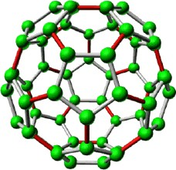




V
V
M-plane
•
M-plane

Slide 5



Example 2:

Slide 6







vacuum state:
•
break O(2) symmetry
π′ =
π - 0
obtain a physics mass

Slide 7
Example 3:
φ-plane
vacuum state has U(1) symm
vacuum state does not have U(1) symm

Slide 8
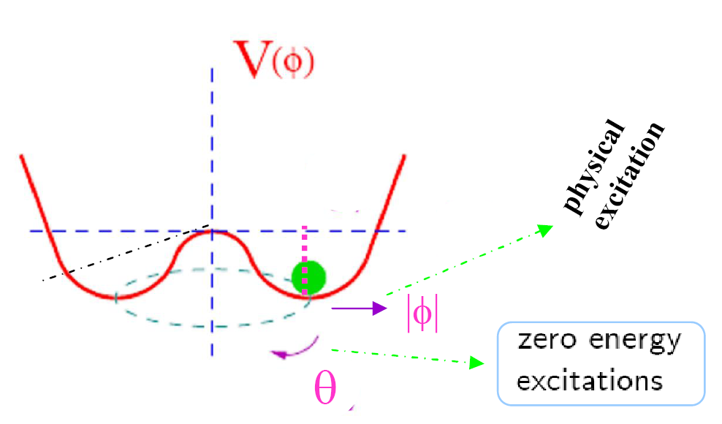

Slide 9
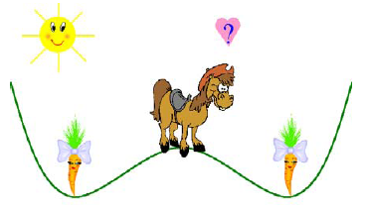
|φ|
θ
•
|φ| = v
θ = 0
•

Slide 10
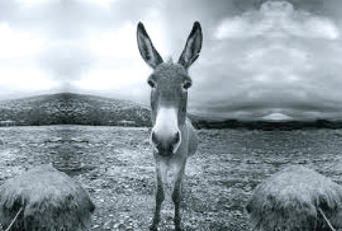

Slide 11



Slide 12
12/23
由此引出

Slide 13



Local Symmetry
（Higgs 机制）

Slide 14



Slide 15
New feature：

Slide 16
对称性自发破缺
Goldstone Boson
(无质量)
黑格斯粒子
(有质量)
被规范玻色子吃掉
Massive Gauge Boson

Slide 17
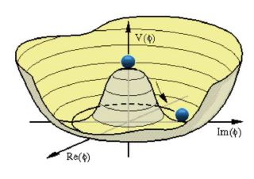
In the SM:
3 Goldstone bosons are eaten by gauge bosons
what left is a Higgs boson

Slide 18
18/23
黑格斯负责质量的起源 --- 上帝粒子

Slide 19
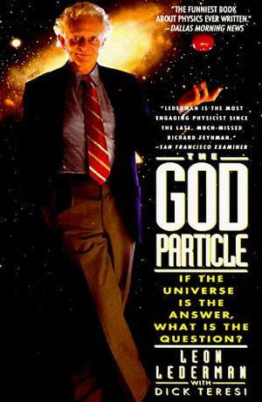
美国物理学家Leon Lederman写过一本书，书名叫《上帝粒子—假如宇宙是答案，究竟什么是问题》，在此之后，黑格斯粒子被媒体称之为“上帝粒子”。Lederman教授本来想称黑格斯粒子为“该死的粒子”（goddamn particle），但是图书编辑不让他这样用。

Slide 20
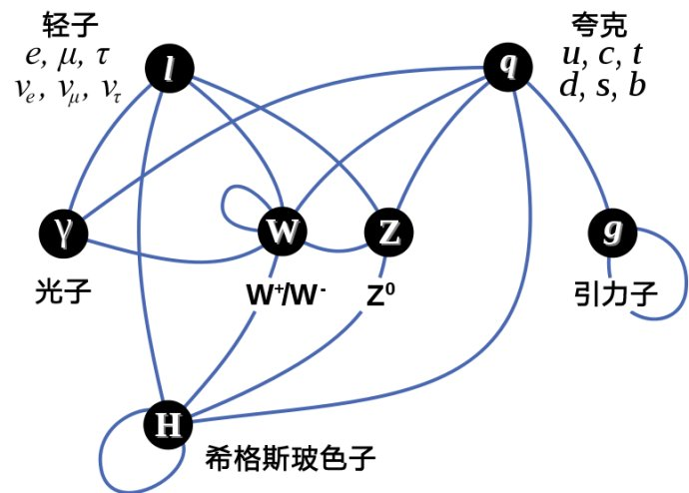

Slide 21
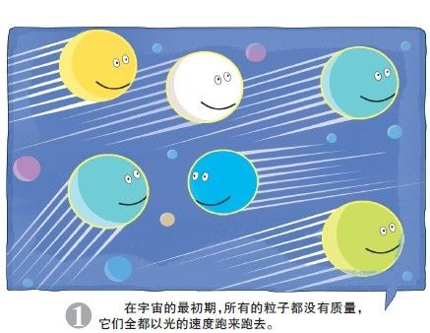
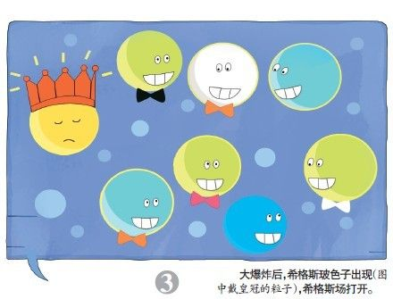
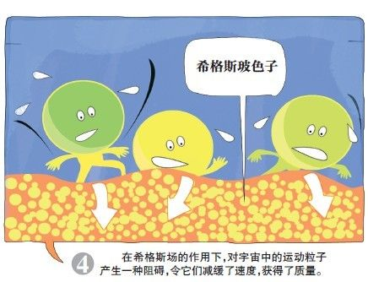
粒子都处在黑格斯场内，它们受到黑格斯场的粘滞作用从而得到质量。比如传递弱作用的规范玻色子与黑格斯场相遇，它吃掉了无质量的黑格斯场分量（无质量的黑格斯场叫作哥德斯通粒子）从而得到质量

Slide 22
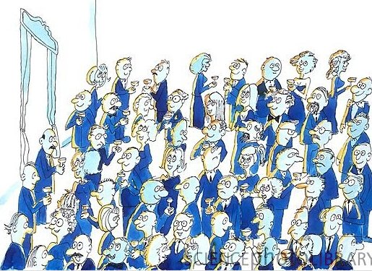
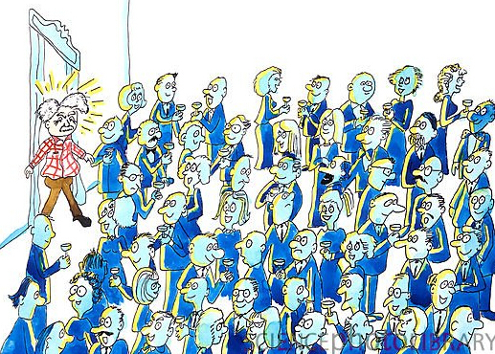
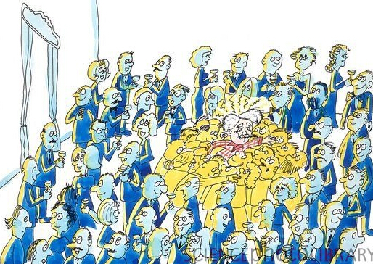
真空中充满了平静的“希格斯场”，好像是满屋子的人们在轻轻交谈
一颗粒子穿过“希格斯场”好比是来了一位大明星，开始打破平静的局面
“大明星”的到来吸引了粉丝的围观和索要签名，从而阻碍了他的走动——使他获得了“质量”

Slide 23
Summary:
V(φ) is a function of |φ|², independent of phase θ
V(φ) has rotation symmetry
V(φ) takes minimum at |φ |= v with any θ value
Pick |0> at |φ |= v, θ=0
|0> has no rotation symmetry
excitation in radial direction → physical excitation
excitation in polar direction → zero energy excitation
→ massless states (Goldstone bosons)
In gauge theory: Goldstone bosons + massless gauge bosons
→ Massive gauge bosons

Slide 24

下课啦
再 见

